Slide 1
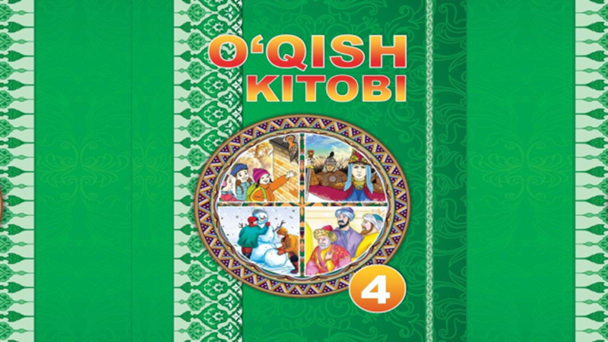

Slide 2

Mavzu:
Ko‘k arg‘umoq
G‘ani Jahongirov

Slide 3


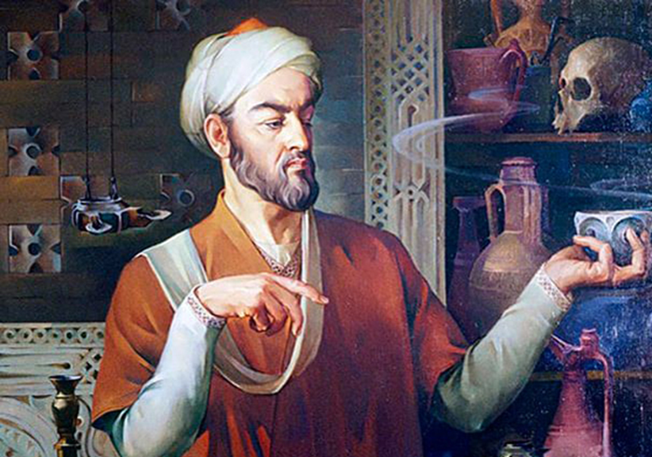
Mustaqil topshiriqni tekshirish

Slide 4

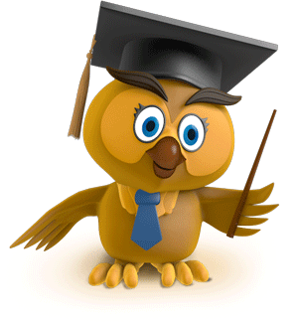
Cho‘l-u biyobonda chanqoqni nima qondiradi?
yalpizning suvi
yantoqning suvi
rayxonning suvi

Slide 5
Ibn Sino boyning bolasiga kimga shogird tushishini aytdi?
tabibga
hunarmandga
olibsotarga

Slide 6
Mavzu:
Ko‘k arg‘umoq
G‘ani Jahongirov

Slide 7

Ertalabki choydan keyin arqonlarni tugib, yelkaga tashlab, uch-to‘rt bola cho‘lga, temiryo‘l tomonga ketamiz. Arqon ustida o‘tkir o‘roq, o‘zimizni bug‘doy o‘rog‘iga ketayotgan katta-lardek his qilamiz. Yig‘adigan o‘tinimiz qurigan yantoq. Borgan sari uzoq-uzoqlardan o‘rib kelamiz.
Yo‘lda bir necha marta dam olamiz. Mening ham, o‘rtog‘im Ko‘bayning ham eshagimiz yo‘q. Eshagi bor bolalarga havasimiz keladi. Bir kuni tushki ovqat mahali uxlab qolgan ekanman, qulo-
g‘imga otamning so‘zlari kiradi:
– Tur, bolam, senga degin bir ko‘k arg‘umoq olib keldim!

Slide 8
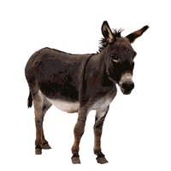
Shu tulporning o‘zi-da… qu-loqlari dikkaygan, qoq pesha-nasida oppoq qashqasi bor, o‘zi degin, biram yo‘rg‘aki, qo‘ya-ver…
– Rostdan olib keldingizmi? Otam:
– Ana, ayvon-da bog‘lanib turibdi, – deydilar. Men tura eshikka otilaman. Rostdanam ayvonning ustuniga bog‘langan, o‘zi ko‘k, peshanasida oq belgisi

Slide 9
bor eshak menga qarab turib-di. Mening hafsalam pir bo‘-ladi, arazlagan ohangda otam-ga jahl qilaman:
– Va…bu eshak-ku! Otam kuladilar.
– Bu joylar cho‘l deyiladi, cho‘lda eshak otdan yaxshi bo‘lar ekan, – deydilar. Ana shundan keyin biz ham o‘tinga Ko‘bay bilan eshakda boradi-gan bo‘ldik.
Otam keyingi yili ot olib kel-dilar. Lekin bu gal juda qiziq bo‘ldi. Otam yakshanba bozo-riga borsalar, bir biya turgan emish. O‘zi yosh bo‘lsa ham oriq, qovurg‘alari sanalib tur-ganmish, eski juni tushmagan, ustida yag‘irlari bor emish. Otamning unga rahmlari kelib, eshakning tizginidan ushlab turgan ekanlar, bir kishi kelib:

Slide 10
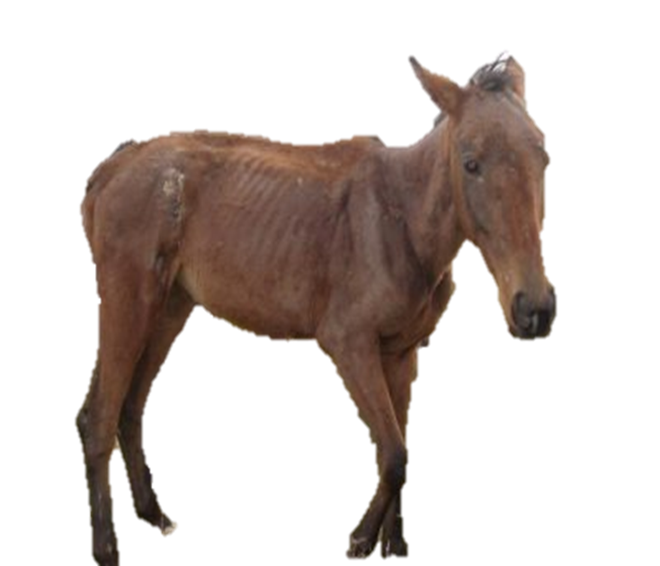
– Yaxshi eshak ekan, necha pul bo‘ldi, debdi.
– Oladigan bo‘lsang ol, sot-ganim bo‘lsin, – debdilar otam hazillashib. Odamlar otamni o‘rab olishibdi. Biri bir narx qo‘yibdi, ikkinchisi yana bir narx, oxiri bir kishi otamning qo‘lini mahkam ushlab pul tutqazibdi. «Yo‘q», desalar ham qo‘yishmabdi.
Xullas, eshakdan ajralib qolibdilar. Keyin otam «nima bo‘lsa bo‘ldi» deb, haligi ot-ga xaridor bo‘libdilar.

Slide 11
Yonlaridan pul qo‘shibmi yo haligi ko‘k eshagimning puli-gami uni sotib olibdilar. Qish-loqqa bu gal otam ot yetaklab keldilar. Keldilar-u rosa odam-lardan kulgiga qoldilar. Birov-lari: «Muallim bechora, shahar odami, molni qayoqdan bilsin, ko‘ringanini olib kelavergan-da», deyishdi. Ikkinchi birlari: «Bechora, eshagini o‘g‘irlatib
qo‘ygan bo‘lsa, shu yag‘ir ot-ni olgan-ku», – dedi.
Kattalar ham, bolalar ham bekorchilikdan bizning uy yo-nidan ketishmadi. Hamma zo‘rg‘a turgan otni ko‘rsatib kulishadi. Otam chiday olma-di shekilli, ularga qarab dedi:
— Hali qarab turinglar, biram ot bo‘lsinki…

Slide 12
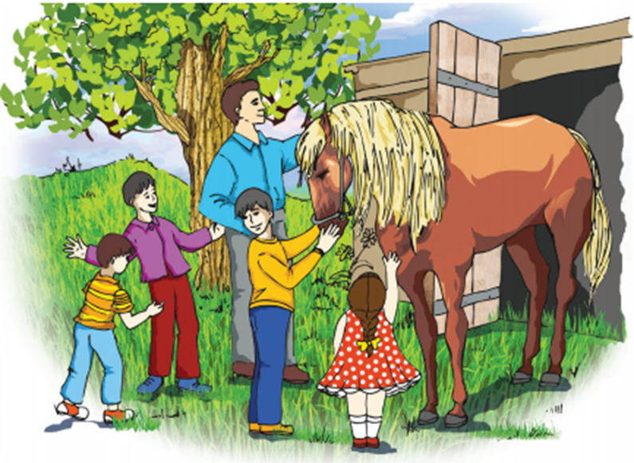
Shunday dedi-yu otni quduq oldiga olib borib, sovunlab ro-sa yuvdi, diydiratib yaralarini qonatdi, yog‘ qizdirib, ustiga latta bilan surtdi, qandaydir cho‘plar bilan ishqaladi. Ke-yin otni qoziqqa bog‘lab, uyga kirib ketdi. Ot shu turishda ancha turdi, rosa och qoldi. Keyin uydan piyoz olib chiqib,

Slide 13
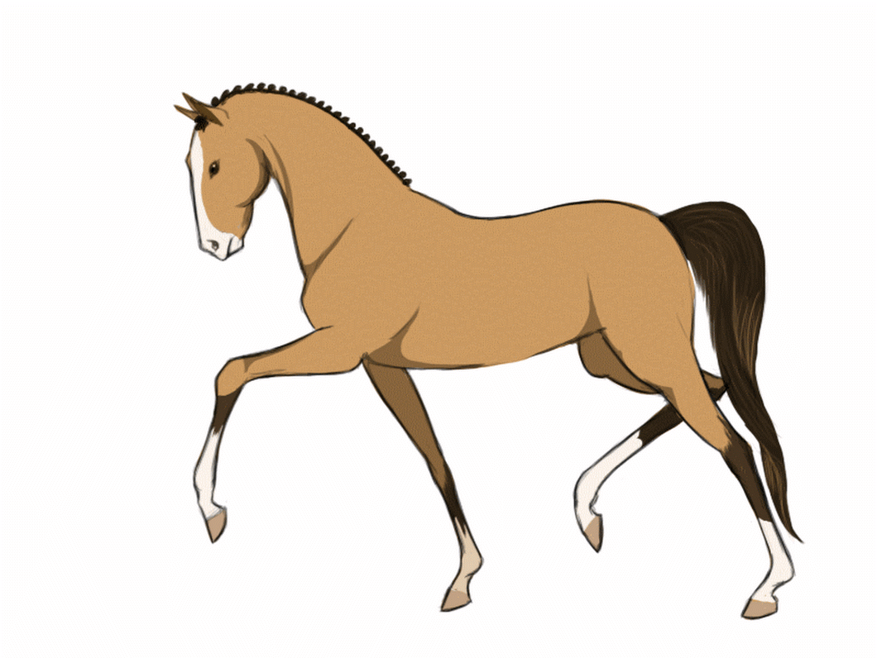
qopi bilan otning oldiga qo‘y-di. Ot bechora ochlikdan ach-chiq piyozni rosa yedi. Onam bo‘lsa: «Bu bechoraning ichi achishib ketdi-ku», – deydilar. Otam avval indamaydilar, ke-yin hazillashib qo‘yadilar: «Otning ichi achishsa o‘zi aytadi», – deydilar. Oradan ikki soatlar o‘tar-o‘tmas otam meni chaqirib:

Slide 14
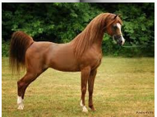
– Shunday qilib eshagimiz otga almashdi.
– Mana, ko‘rdingmi, ot boyo-qishning ichidagi dardi aridi, endi unga et bitadi! – deydilar mamnun ohangda. Haqiqatan ham oti-miz tez vaqt ichida tullab, qo-vurg‘alari to‘lishib qoldi. Uni ko‘rgan qishloq odamlari yana o‘zaro gaplashib turishardi:
– Muallim aka balo ekan, jo‘n otni tulpor qilib oldi-ya! Shunday qilib eshagimiz otga almashdi.

Slide 15
Lug‘at ishi
yo‘rg‘a – mayda qadam tashlab, tez yuradigan ot
oriq – juda ham ozg‘in
yag‘ir – ot, eshak singari hayvonlarda og‘ir yukdan ezilish tufayli yuz bera-digan jarohat
ot boyoqish – achinish uy-g‘otuvchi holat, bechora
tullab – teri yoki yungni tashlab, yangisini chiqishi
balo ekan – ishni ko ‘zini biladigan, uddaburon
tulpor – nasldor, chopqir ot

Slide 16
Kasb-hunar haqida maqollar
Hunarli er xor bo‘lmas,
Do‘st-dushmanga zor bo‘lmas.
Hunar bo'lsa qo'lingda,
Non topilar yo'lingda.
Hunar — oqar buloq,
Ilm — yonar chiroq.
Hunari yo'q kishining,
Mazasi yo'q ishining.
Har ishning bir ustasi bor,
Har ustaning bir ustozi bor.

Slide 17
Topshiriq
yo‘rg‘a
arg‘umoq
— Mana, ko‘rdingmi, ot boyoqishning ichidagi dardi aridi, endi unga et bitadi! — deydilar mamnun ohangda. Haqiqatan ham otimiz tez vaqt ichida tullab, qovurg‘alari to‘lishib qoldi. Uni ko‘rgan qishloq odamlari yana o‘zaro gaplashib turishardi: — Muallim aka balo ekan, jo‘n otni tulpor qilib oldi-ya! Shunday qilib eshagimiz otga almashdi.
biya
tulpor
jo‘n ot

Slide 18
Mustaqil topshiriq
Hikoyada «ko‘k arg‘umoq», «tulpor» deb eshak ta’riflanadimi yoki ot ta’riflanadimi?
Odamlar muallimning ustidan nima uchun kulishdi?
Muallim jo‘n otni qanday qilib tulpor qilib oldi?

